Slide 1
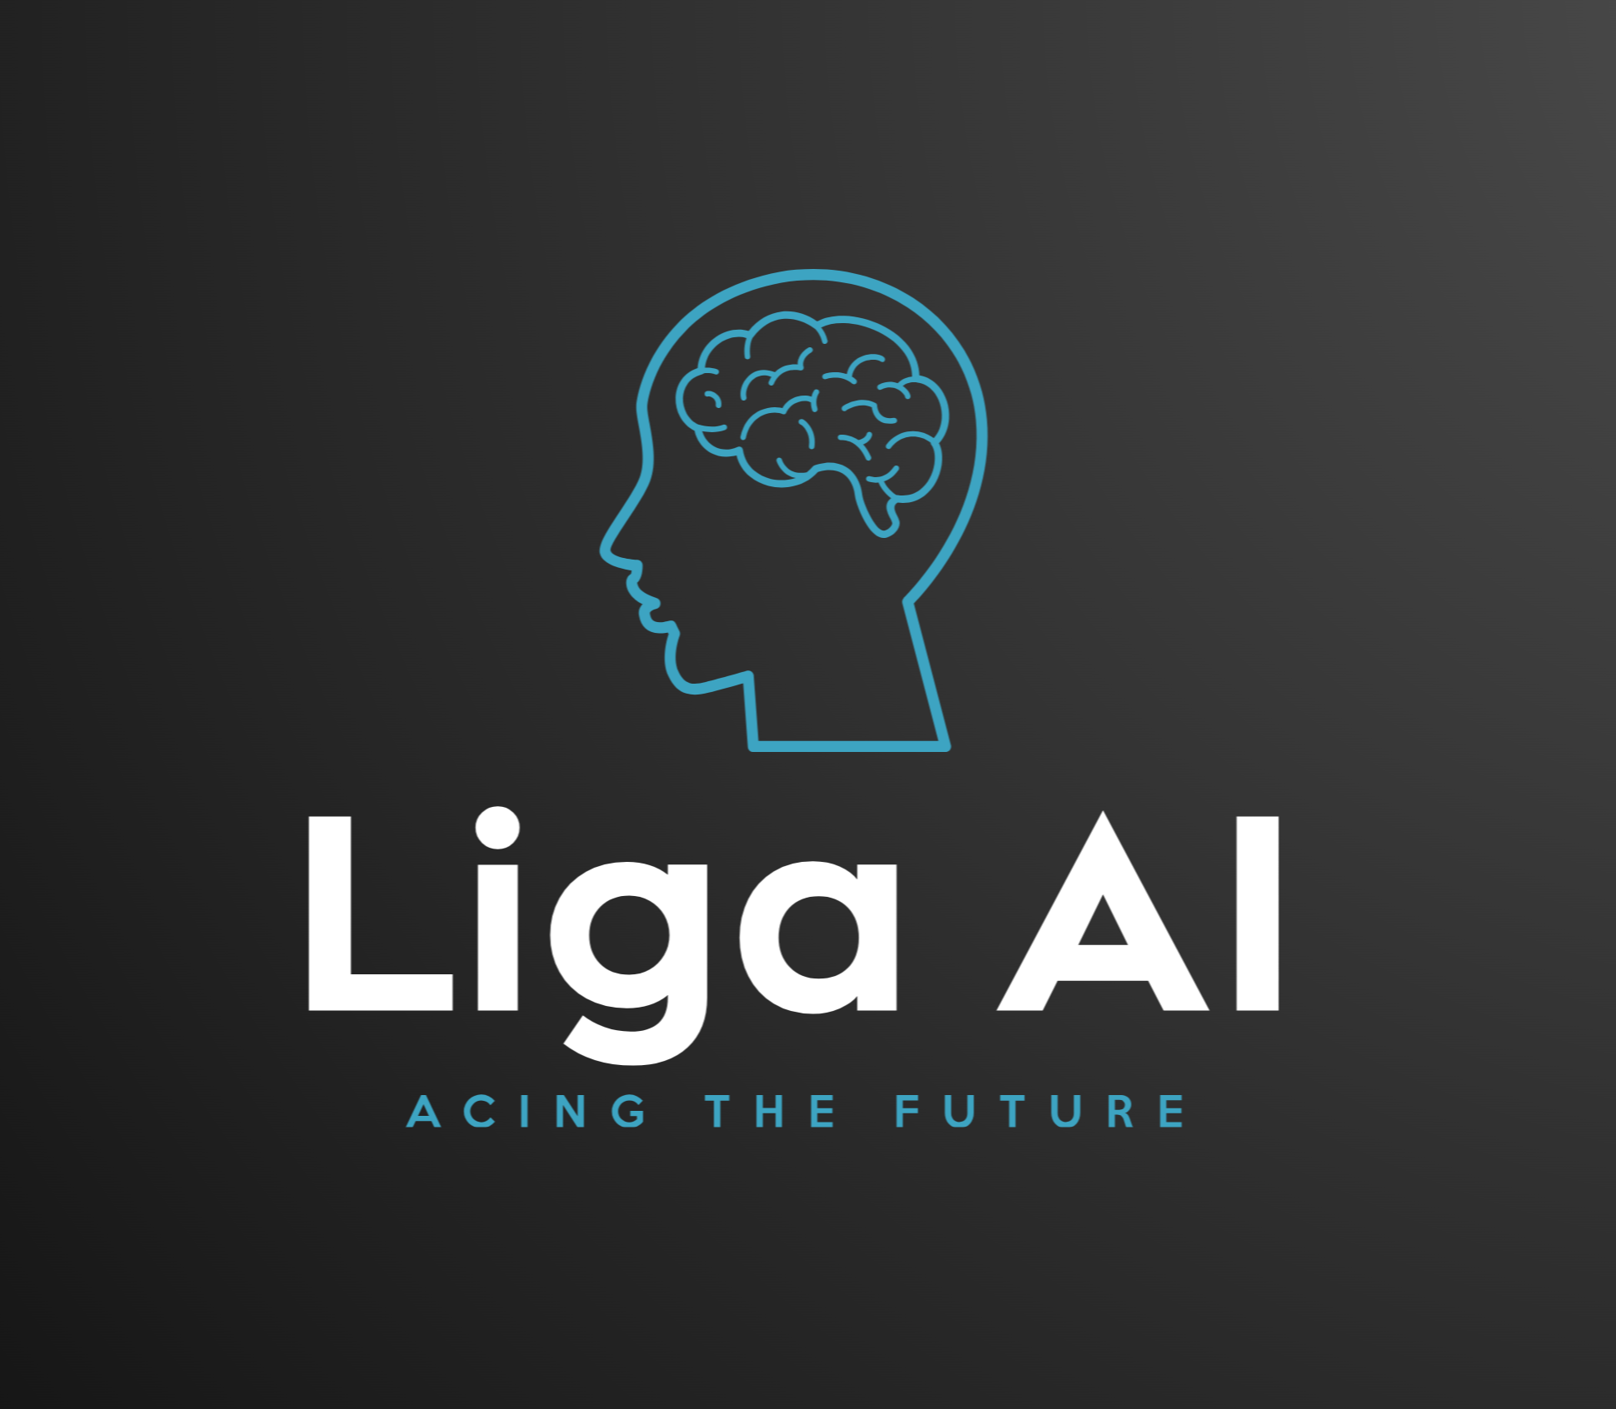
Liga AI
Od kodu do poznania - czyli pionierzy inteligencji, inżynierowie przyszłości

Slide 2
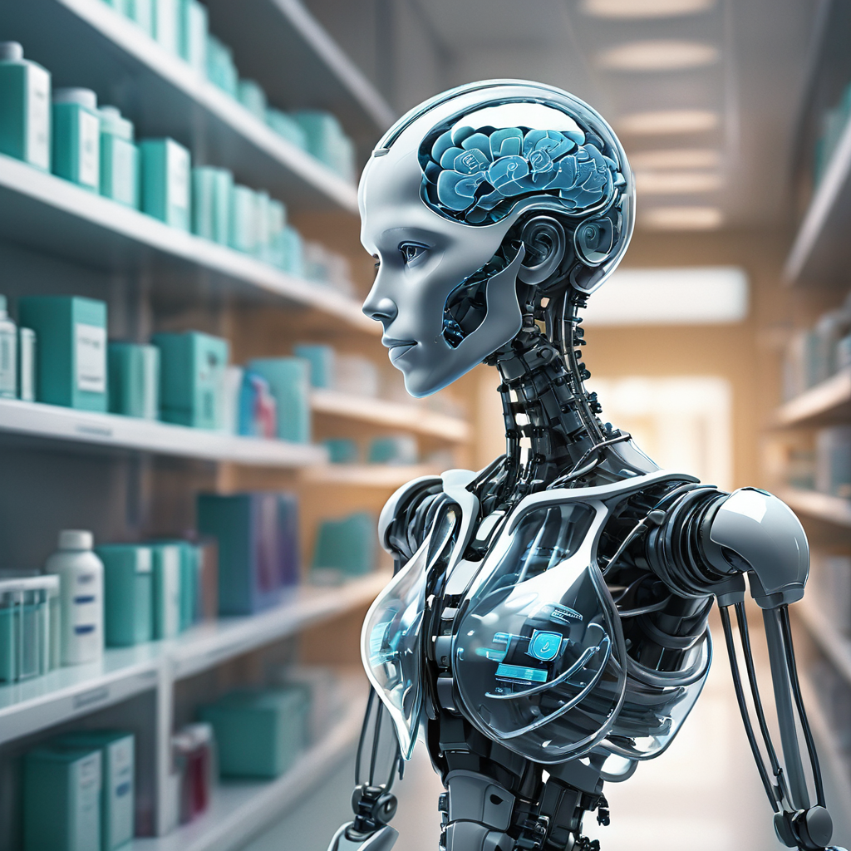
AI Dr.
Kształtowanie przyszłości opieki zdrowotnej poprzez AI.
W AI Dr. technologia idzie ręka w rękę z troską o zdrowie.

Slide 3
AI Dr.
Żyjemy w erze cyfrowej, gdzie wszyscy mamy dostęp do ogromnej ilości informacji.
Nie zawsze jednak te informacje są wiarygodne czy użyteczne. W obszarze opieki zdrowotnej, szczególnie trudno jest znaleźć odpowiedniego specjalistę.
Zderzamy się z wyzwaniem polegającym na weryfikacji wiarygodności specjalistów i opinii na ich temat, co może być stresujące i czasochłonne.
Chcielibyśmy przedstawić rozwiązanie tych problemów - AI Dr. Ta innowacyjna aplikacja wykorzystuje sztuczną inteligencję do przekształcania przyszłości opieki zdrowotnej.

Slide 4
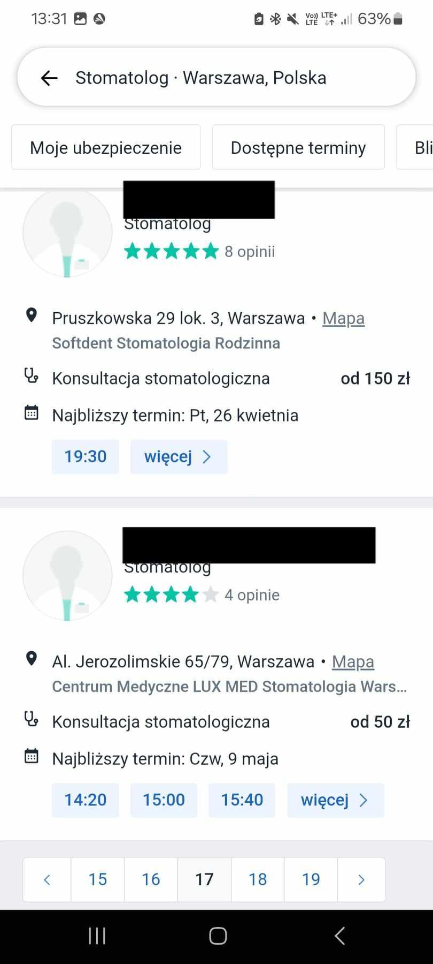

Ej, doktor! Kogo wybrać?
19 stron to aż 380 specjalistów!
Jak ocenić, który z nich spełnia nasze wymagania?
Jak najszybciej porównać recenzję z różnych stron?
Skąd pewność, że wyróżniony gabinet jest tym najlepszym?
Na wszystkie pytania odpowie AI !

Slide 5
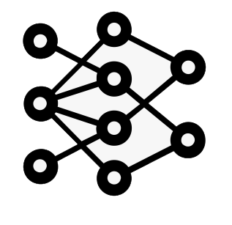
Funkcjonalności oparte o technologię AI
Prognozowanie chorób:
AI może analizować dane medyczne pacjentów i przewidywać ryzyko wystąpienia różnych chorób, co umożliwia wczesną interwencję i zapobieganie.
Wyszukiwanie i selekcja:
AI może pomóc w lepszym dopasowanie wyników wyszukiwania lekarzy i usług medycznych

Slide 6

Wykorzystanie sztucznej inteligencji
Analiza zebranych danych
Detekcja obecności botów generujących nieprawdziwe dane
Budowanie bazy danych o lekarzach i dostępnych usługach
Śledzenie trendów

Slide 7
Zawartość serwisu
Interaktywny kalkulator ryzyka zdrowotnego
Symptom Checker
Platforma do konsultacji online z lekarzem
Artykuły i informacje zdrowotne
Opinie i referencje
FAQ (Najczęściej Zadawane Pytania)
Formularz kontaktowy i wsparcie klienta
Zaawansowane wyszukiwanie
Integracja z mediowymi społecznościowymi

